Slide 1
ΙΟΝΙΟ ΠΑΝΕΠΙΣΤΗΜΙΟ ΣΧΟΛΗ ΤΗΣ ΠΛΗΡΟΦΟΡΙΑΣ & ΠΛΗΡΟΦΟΡΙΚΗΣ ΤΜΗΜΑ ΑΡΧΕΙΟΝΟΜΙΑΣ ΒΙΒΛΙΟΘΗΚΟΜΙΑΣ & ΜΟΥΣΕΙΟΛΟΓΙΑΣ
ΜΑΘΗΜΑ: ΔΗΜΙΟΥΡΓΙΑ & ΟΡΓΑΝΩΣΗ
ΑΡΧΕΙΑΚΩΝ ΥΠΗΡΕΣΙΩΝ
ΚΥΠΡΙΑΝΟΥ ΑΓΓΕΛΙΚΗ
Α.Μ.: 2019116
ΔΙΔΑΣΚΟΥΣΑ: Μ. ΜΙΝΩΤΟΥ
ΑΚΑΔΗΜΑΪΚΟ ΕΤΟΣ 2020-2021

Slide 2
ΑΝΔΡΕΑΣ ΜΟΥΣΤΟΞΥΔΗΣ

Slide 3
Λίγα λόγια για την προσωπικότητά του..
Κέρκυρα 06/01/1785 – 17/07/1860
Διακεκριμένος λόγιος και πολιτικός του 19^{ου} αιώνα
Από τους πρώτους Έλληνες ιστοριογράφους ο οποίος εργάστηκε
με μεθοδικότητα & ακρίβεια στην ελληνική ιστορία
Σπάνια επίδοση σε ιστορία & φιλολογία θαυμασμό διασημότερων
Ιταλών λογίων & ποιητών της εποχής του

Slide 4
Σπουδές..
15 χρονών αναχώρηση για σπουδές στην Πάντοβα
1805 : αναγορεύεται νομοδιδάκτωρ & μέλος της «Αρχαιολογικής
Εταιρείας» της Φλωρεντίας
Επιστροφή στην Κέρκυρα..
Μαθήματα σε Λύκειο & Σχολή της Τενέδου χωρίς χρήματα
Άρχισε να δημοσιεύει ιστορικές ειδήσεις για πατρίδα του αξίωμα
ιστοριογράφου των νησιών από Γερουσία Επτανήσου

Slide 5
Ιδρύει Ιστορική Σχολή Κέρκυρας
Μελετά αρχεία Κέρκυρας & χρησιμοποιεί το πλούσιο υλικό ως
ιστορικός
1812 : πρώτος καταγεγραμμένος ερευνητής στο αρχείο του Βενετικού
Κράτους αμέσως μόλις άνοιξε για ευρύ κοινό (Λυκούρη-Λαζάρου
Ε., 1998, σ.37)
καθιστά σαφές ότι η συγγραφή της ελληνικής ιστορίας επιβάλλει
αρχειοδιφική εργασία και εκτός ελλαδικού χώρου

Slide 6
1808 : μέλος της Ιονίου Ακαδημίας

Slide 7
Αναχώρηση πριν τη Γαλλική Κατοχή..
Περιήγηση σε Ιταλία, Γερμανία, Ελβετία για μελέτη πολύτιμων
ιστορικών ειδήσεων & χειρόγραφων σχετικά με την πατρίδα του
Ελληνική Επανάσταση : ανέλαβε να πληροφορεί την Ευρώπη για
τα ανδραγαθήματα των Ελλήνων
Ζυρίχη : γνωριμία με Ι. Καποδίστρια & φιλία εποικοδομητική για το
Έθνος

Slide 8
Εποχή Καποδίστρια..
1829 : αποδοχή πρότασης Καποδίστρια να αναλάβει δημόσιο
εκπαιδευτήριο & Ορφανοτροφείο στην Αίγινα
Ανέλαβε τυπογραφεία & έκδοση εφημερίδας «Le Courrier de la
Grece»
Εθνικό Αρχαιολογικό Μουσείο : στο προαύλιο του Ορφανοτροφείου
άρχισε τοποθέτηση αρχαιοτήτων
πρώτες μέριμνες : σύνταξη πρώτου αρχαιολογικού νόμου

Slide 9
Αποθήκη των Βιβλίων : εντός Ορφανοτροφείου – αφετηρία για
οργάνωση βιβλιοθηκών - άμεση σύνδεση με ίδρυση Εθνικής
Βιβλιοθήκης (Αίγινα 1832 – Αθήνα 1834)
11/11/1829 : εισηγείται θέσπιση διάταξης για υποχρεωτική κατάθεση
από τυπογράφους 3 αντιτύπων νέων βιβλίων & 1 αντιτύπου παλαιό-
τερων εκδόσεων
21 μήνες μετά την ίδρυση της Αποθήκης των Βιβλίων αναφέρει :
«Ή βιβλιοθήκη καί ή τυπογραφία είναι οί δύο οχετοί οί μεταδίδοντες τής παιδείας τά νάματα.»

Slide 10
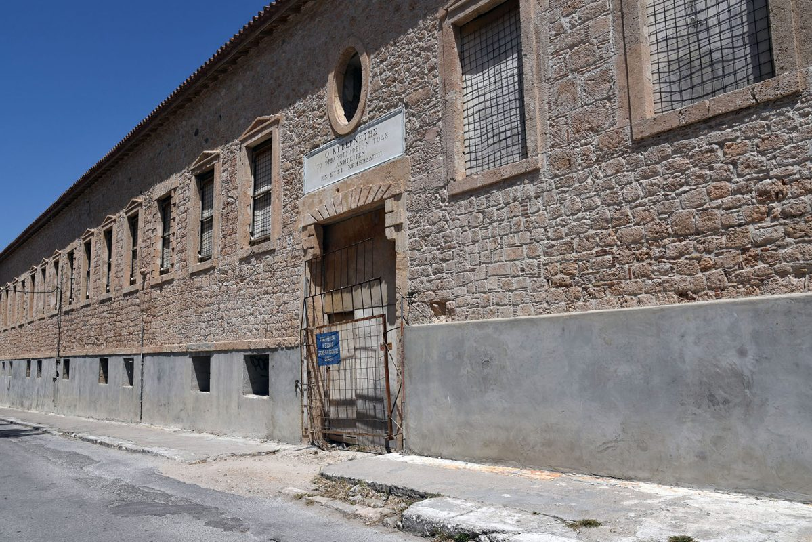
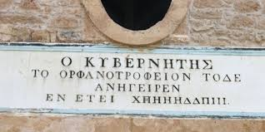

Slide 11
Μετά τον Καποδίστρια..
Δολοφονία Καποδίστρια 27/09/1831 : διώχθηκε & συκοφαντήθηκε
από πολιτικούς αντιπάλους
- Κατηγορίες : κλοπή αρχαίων από το Εθνικό Μουσείο
- Τελικά απόδειξη αθωότητάς του
Επιστροφή στην Κέρκυρα & εκλογή ως Γερουσιαστής του Κοινο-
βουλίου
1849 :εκλέγεται ομόφωνα πρόεδρος της Βουλής – αρνείται λόγω
μετριοφροσύνης
Αφοσιώθηκε στον αγώνα Ένωσης Επτανήσων με Ελλάδα

Slide 12
Πολιτική «συγγνώμη»..
1845 : πολιτικοί αντίπαλοι μέσω Ι. Κωλέττη ζητούν επάνοδο στην
Ελλάδα καθώς «δύνασαι τα μέγιστα ωφελήσεις την κοινήν πατρί-
δαν» αρνήθηκε & παρέμεινε στην Κέρκυρα

Slide 13
Μερικά έργα..
έγραψε έργα φιλοσοφικού, φιλολογικού & γλωσσολογικού
ενδιαφέροντος όπως : «Έκθεσις περί της δημοσίας εκπαιδεύσεως» &
«Επιστολαί»
1811-1814 (Ιταλία): 2 τόμοι ιστορικών μελετών «Illustrazioni
Corciresi»
1843-1853 : περιοδικό «Ελληνομνήμων ή Σύμμικτα Ελληνικά»

Slide 14
Ευχαριστω!

Slide 15
ΒΙΒΛΙΟΓΡΑΦΙΑ
Ανδρέας Μουστοξύδης (2010) Hellenica World. Available at: http://www.hellenicaworld.com/Greece/Person/gr/AndreasMoustoxydis.html (Accessed: 20 October 2020).
ΓΙΑΝΝΟΠΟΥΛΟΥ, Σ. (2018) Η οργάνωση της Παιδείας και της Εκκλησίας κατά την οθωνική περίοδο (1833-1862). Μεταπτυχιακή διπλωματική εργασία. Πανεπιστήμιο Πελοποννήσου. Available at: https://amitos.library.uop.gr/xmlui/handle/123456789/5037 (Accessed: 22 October 2020).
ΚΙΛΗΜΑΝΤΖΟΥ, Κ. (2020) ‘Ανδρέας Μουστοξύδης’, Σαλαμινίων Βήμα. Available at: https://www.salaminionvima.gr/salamis/2020/06/19/%CE%B1%CE%BD%CE%B4%CF%81%CE%AD%CE%B1%CF%82-%CE%BC%CE%BF%CF%85%CF%83%CF%84%CE%BF%CE%BE%CF%8D%CE%B4%CE%B7%CF%82/ (Accessed: 20 October 2020).
ΛΟΥΚΟΣ, Χ. (2016) ‘ΝΕΑ ΣΤΟΙΧΕΙΑ ΓΙΑ ΤΗΝ ΕΛΛΗΝΙΚΗ ΤΥΠΟΓΡΑΦΙΑ ΤΗΣ ΠΕΡΙΟΔΟΥ 1828-1832, ΑΛΛΗΛΟΓΡΑΦΙΑ ΤΟΥ ΚΥΒΕΡΝΗΤΗ ΙΩ. ΚΑΠΟΔΙΣΤΡΙΑ ΜΕ ΤΟΝ ΟΙΚΟ FIRMIN DIDOT FRÈRES’, Μνήμων, 35(35), pp. 96–106. Available at: https://ejournals.epublishing.ekt.gr/index.php/mnimon/article/viewFile/20054/17527 (Accessed: 20 October 2020).

Slide 16
Μουστοξύδης Ανδρέας (no date) kapodistrias.info. Available at: https://www.kapodistrias.info/moustoksidis-andreas/moustoksidis-andreas (Accessed: 21 October 2020).
Μπαλιούση, Μ. (1999) Ιονική Τράπεζα. Η ιστορία της και η συμβολή της στην ελληνική οικονομία. ΤΕΙ Δυτικής Ελλάδας. Available at: http://repository.library.teimes.gr/xmlui/handle/123456789/2068 (Accessed: 22 October 2020).
Σκλαβενίτης, Τ. (1999) ‘Εθνική Βιβλιοθήκη της Ελλάδος: ιστορικό σχεδίασμα’.
vziampaka (2011) ‘Πολιτικές διώξεις αρχαιολόγων: η περίπτωση του Ανδρέα Μουστοξύδη (1785-1860)’, www.archaiologia.gr, 30 June. Available at: https://www.archaiologia.gr/blog/issue/%CF%80%CE%BF%CE%BB%CE%B9%CF%84%CE%B9%CE%BA%CE%AD%CF%82-%CE%B4%CE%B9%CF%8E%CE%BE%CE%B5%CE%B9%CF%82-%CE%B1%CF%81%CF%87%CE%B1%CE%B9%CE%BF%CE%BB%CF%8C%CE%B3%CF%89%CE%BD-%CE%B7-%CF%80%CE%B5%CF%81%CE%AF/ (Accessed: 22 October 2020).

